Slide 1


DEPARTAMENTO DE CIENCIAS DE LA VIDA Y DE LA AGRICULTURA
INGENIERÍA EN BIOTECNOLOGÍA
TRABAJO DE TITULACIÓN PREVIO A LA OBTENCIÓN DEL TÍTULO DE INGENIERO EN BIOTECNOLOGÍA
Caracterización molecular de variedades de arroz adaptadas a la provincia de Loja utilizando marcadores microsatélites (SSRs)
Autor: Reyes Salinas, Fabian Andres
Directora: Ochoa Tufiño, Andrea Valeria PhD.
Quito, 17 septiembre 2021

Slide 2





PARTICIPANTES
1

Slide 3
ÍNDICE DE CONTENIDOS
2
Introducción
Objetivos
Materiales y métodos
Resultados y discusión
Conclusiones
Recomendaciones
Agradecimientos
Notes:
Antes del índice de contenido agregar los involucrados en el proyecto / en índice de contenidos no explicar todos

Slide 4

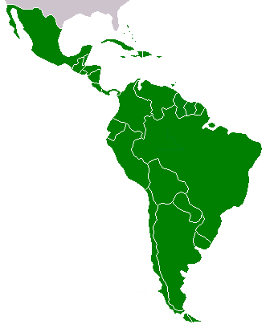

INTRODUCCIÓN
3
Arroz: Descripción e Importancia
Descripción
A nivel Mundial
América Latina y el Caribe
Gramínea anual
Compuesta de nudos y entre nudos
Inflorescencia en panícula
Tamaño entre 0,4 y 7 m
Diploide con 12 cromosomas
Segundo cereal más cultivado
162 millones de hectáreas cultivadas en 2019
Cuarto alimento más consumido (11% ingesta calórica)
5,3 millones de hectáreas cultivadas en 2019
Consumo de 504,3 millones de toneladas 2020/2021.
Aumento en 69 millones de toneladas para el 2029.
FAO & OECD, 2020; FONTAGRO, 2020; García, 2019
Notes:
Desarrollo morfológico no es relevante/ Iniciar con la importancia (vender al arroz)

Slide 5
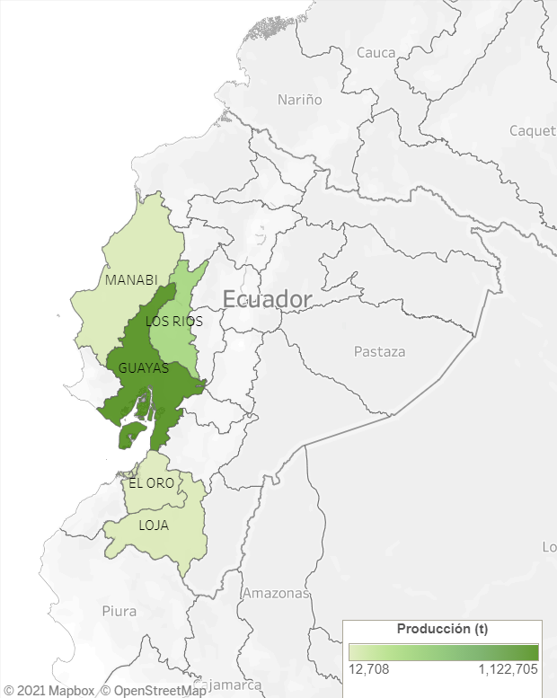
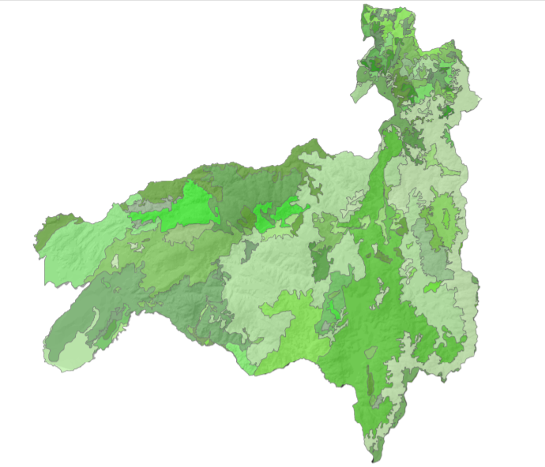
INTRODUCCIÓN
4
El arroz en el Ecuador
En el Ecuador
Producción de arroz en Loja
Variedades cultivadas en Ecuador
18 variedades liberadas por INIAP
11 variedades liberadas por la empresa privada
SFL-11 (59%)
Feron (12%)
INIAP 11 (4%)
31% de los productores usan semillas certificadas
308 mil hectáreas cultivadas en 2020
1.5 millones de toneladas
Rendimiento de 5.02 t/ha
Rendimiento de 8.96 t/ha
1.94% de participación en la producción
Sistema de Información Pública Agropecuaria, 2020; García, 2019
Notes:
Hablar de las provincias y luego de la producción de Loja/ graficos de barras sería mejor solo de los 3 años o solo el valor del último año/ Pequeño titulo de las variedades cultivadas

Slide 6
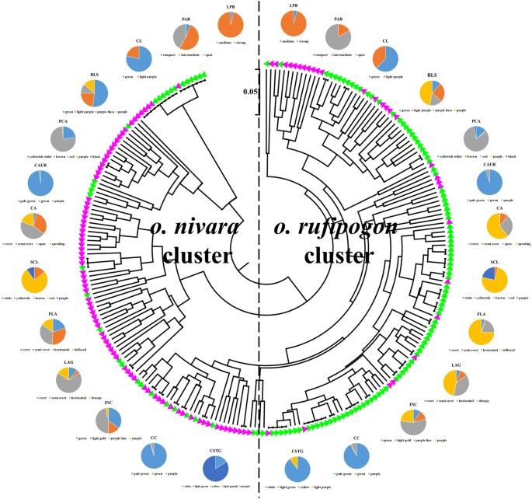
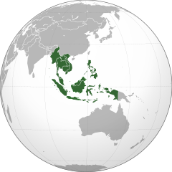
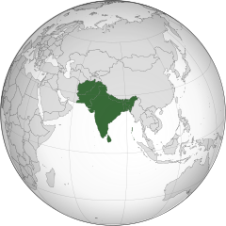
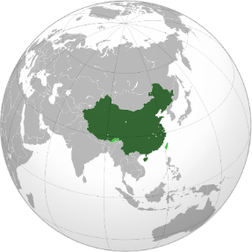
INTRODUCCIÓN
5
Origen, evolución y diversidad del arroz
Domesticación
Oryza
25 especies
2 cultivadas
O. sativa
O. glaberrima
japónica
índica
aromática
tropical
templada
índica
aus
Taxonomía
Domesticación aproximadamente entre 8000-9000 años atrás
Centros de Diversidad
Asia sudoriental
Asia meridional
China
Chen et al., 2019; Wang, et al., 2018
Notes:
Desarrollo morfológico no es relevante/ Iniciar con la importancia (vender al arroz)

Slide 7
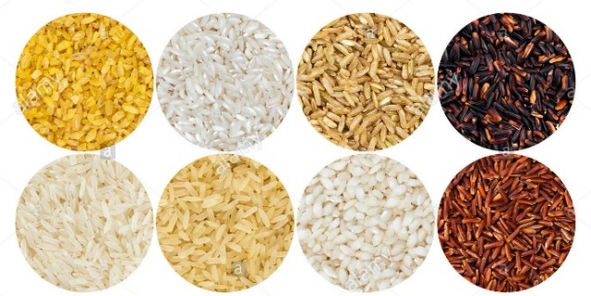
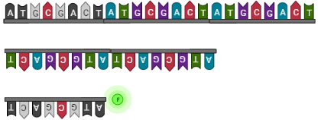
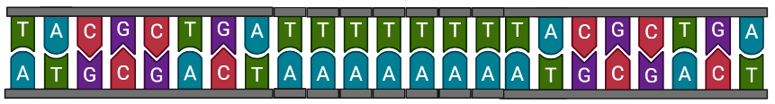
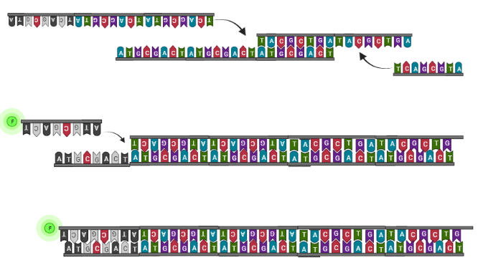
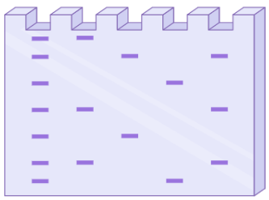

INTRODUCCIÓN
6
Midiendo la Diversidad
Diversidad Genética
Marcadores Microsatélites SSRs
Tecnología M13-Tailing
Región Flanqueante
Región Flanqueante
M13
Cebadores
1.
2.
3.
Proceso
Motivo Repetido en Tándem
1.
Desarrollo de características deseables
Erosión genética
Superar el techo de producción
Polimorfismo determinado por la longitud de la secuencia o el número de unidades repetidas
2.
3.
Detección de los amplicones
Detección de fluorescencia mediante un sensor
Ellegren & Galtier, 2016; Rogers & McGuire, 2015; Miah et al., 2013; Schuelke, 2000
Notes:
Pequeña descripción de arroz en diversidad/ quitar las imágenes de erosión genética
(Ser más específico en arroz) / Variabiliad Neutra describir de mejor manera (Posiblemente eliminar los tipos de variabilidad)// Poner una imagen de un gel en el que se enseñe los marcadores /// M-13 títulos antes de las imágenes y añadir como se ven los resultados

Slide 8
7
OBJETIVOS
Caracterizar molecularmente variedades de arroz cultivadas en los cantones de Zapotillo y Macará de la provincia de Loja, utilizando marcadores microsatélites (SSRs).
Objetivo General
Objetivos Específicos
Caracterizar variedades de arroz con tecnología de genotipaje M13-Tailing a través de marcadores microsatélites SSRs.
Realizar un análisis de diversidad y estructura génica del material en estudio.
Determinar la relación genética de cada variedad y su parentesco mediante un árbol filogenético.
Notes:
Cambiar los colores y el cuadro mas grande de los objetivos específcos

Slide 9


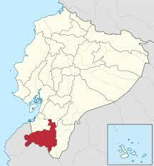
8
MATERIALES Y MÉTODOS
Colecta del Material de Estudio
Material Vegetal
61 variedades provenientes de Zapotillo y Macará
20 variedades provenientes del programa de arroz de EELS
Fases de Estudio
DOS FASES
Estación Experimental Litoral Sur
Estación Experimental Santa Catalina
3 repeticiones por variedad
Notes:
Poner fotito :3/ o no poner fotito

Slide 10
9
MATERIALES Y MÉTODOS
Flujo de Trabajo
FASE 1
Preparación de Muestras
FASE 2
Genotipaje M13
Análisis de diversidad
Análisis de Estructura
Identificación de Genotipos
Objetivo 1
Objetivo 2
Objetivo 3

Slide 11
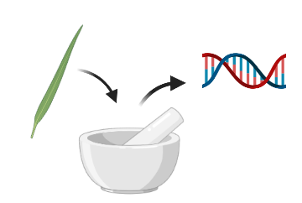
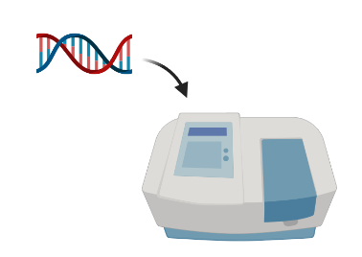
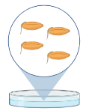

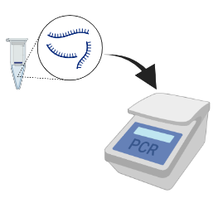
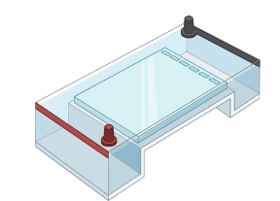

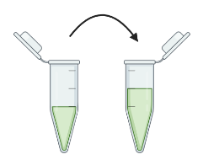
10
FASE 1-EELS: Preparación de Muestras
1) Siembra y recolección del Material Vegetal
2) Extracción de ADN
3) Cuantificación de ADN
35 semillas
C. Ambientales
5 días
Ferreira y Grattapaglia, 1998
Tierra de río
10 semillas
C. Ambientales
4) Dilución y Pruebas de Amplificación
20 días después de la siembra
Morillo y Miño, 2011
Notes:
Título general de la diapositiva/// evitar poner cuadros/// y poner números de orden//// explicar para que hago es mpas importante///// cuadritos en verde si

Slide 12

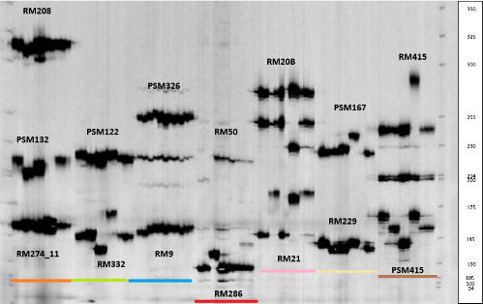
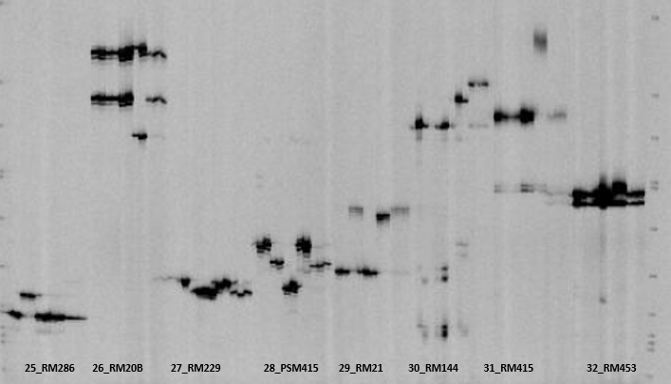
11
FASE 2-EESC: Genotipaje M13
Selección de Marcadores
1) Pruebas de Polimorfismo
2) Pruebas de Multiplexaje
32 cebadores
Similar
Temperatura de alineamiento
Distinto
Rango de Amplificación
7 combinaciones: 1 tplx, 6 dplx y 2 mnplx
Jiang et al., 2010; Morillo y Miño, 2011
Notes:
Título de toda la diapositiva/// dejar en claro para que es cada prueba/// en pruebas de multiplexaje poner titulo en los cuadros similar y diferente/// explicar los parámetros de selección del gel ////// (SELECCIÓN DE MARCADORES)

Slide 13
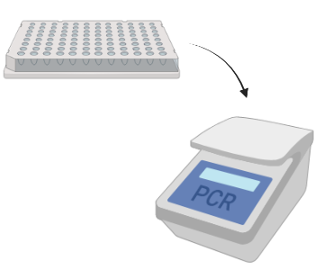
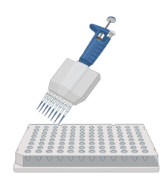
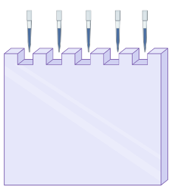
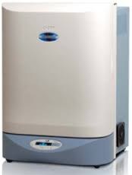

12
FASE 2-EESC: Genotipaje M13
3) Selección de Cebadores
Genotipaje de las Muestras con Tecnología M-13
1.
2.
Amplificación PCR
Blue Stop
17 marcadores
55 °C
3.
4.
Desnaturalización
Poliacrilamida
5.
Software SAGA-GT
Morillo y Miño, 2011
Notes:
Título de toda la diapositiva/// dejar en claro para que es cada prueba/// en pruebas de multiplexaje poner titulo en los cuadros similar y diferente/// explicar los parámetros de selección del gel ////// (SELECCIÓN DE MARCADORES)

Slide 14


13
FASE 2-EESC: Análisis de Diversidad
Análisis de Diversidad Genética
Análisis Molecular de Varianza y Estadísticos F
Programas usados
Programas usados
Frecuencia Alélica
Heterocigosidad Observada
Heterocigosidad Esperada
Contenido de Información Polimórfica
Estadísticos F
Parámetros analizados
Coeficiente de endogamia (FIS)
Índice de fijación (FIT)
Coeficiente de fijación (FST)
Notes:
Poner orden/// Porque se hace cada paso// si es indispensable se pone si no se quita/// Pequeño titulo en los cuadros para entender /// marcador molecular se explica en resultados///// títulos en las imágenes del análisis de diversidad genética (programas y parámetros de análisis) PONER ORDEN

Slide 15
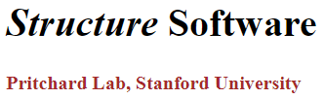
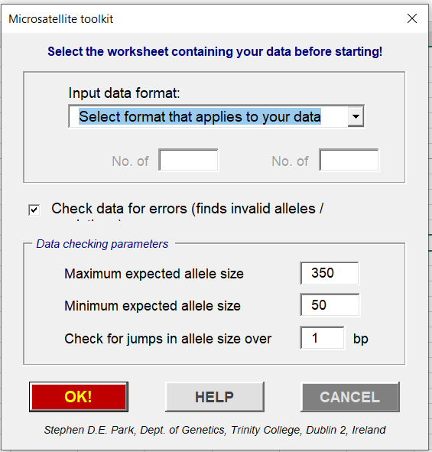
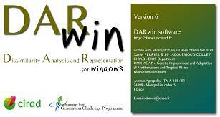
14
FASE 2-EESC: Análisis de Estructura y Genotipos duplicados
Análisis de Estructura Genética
Identificación de Genotipos Duplicados
Matriz de disimiliaridad
Dendograma
UPGMA y NJ (1000 iteraciones)
Asignación a Poblaciones
Análisis de Coordenadas Principales
Microsoft Toolkit
Identificación de genotipos que correspondan a una variedad del programa de arroz
Similitud entre variedades provenientes del programa de arroz
Morillo y Miño, 2011
Notes:
Explicar clarito para que cada análisis//// Quitar información no necesaria/// ser mas indicativo//// Porque cada paso AMOVA y F// objtivos de cada paso/////// Primero la asignación luego dendogramas

Slide 16
15
RESULTADOS Y DISCUSIÓN
Análisis de Diversidad Genética
Ho de 0.0793
Cultivo altamente endogámico
75 alelos
4 alelos/locus
17 loci analizados
Marcador | No. de genotipos | No. de alelos | He | Ho | PIC
PSM132 | 5.0000 | 5.0000 | 0.2768 | 0.0000 | 0.2630
RM208 | 2.0000 | 2.0000 | 0.3517 | 0.0000 | 0.2898
RM274 | 6.0000 | 5.0000 | 0.1318 | 0.0444 | 0.1296
PSM122 | 4.0000 | 3.0000 | 0.3679 | 0.0444 | 0.3121
PSM332 | 5.0000 | 4.0000 | 0.2093 | 0.0044 | 0.2021
PSM326 | 4.0000 | 3.0000 | 0.4103 | 0.0356 | 0.3364
RM9 | 5.0000 | 4.0000 | 0.4713 | 0.0314 | 0.4239
RM286 | 7.0000 | 4.0000 | 0.5434 | 0.0804 | 0.4859
RM50 | 5.0000 | 4.0000 | 0.3324 | 0.0045 | 0.2997
RM20B | 6.0000 | 4.0000 | 0.6415 | 0.9865 | 0.5739
RM21 | 7.0000 | 5.0000 | 0.4888 | 0.0179 | 0.4502
PSM167 | 5.0000 | 4.0000 | 0.5036 | 0.0756 | 0.4496
RM229 | 4.0000 | 3.0000 | 0.3767 | 0.0044 | 0.3151
PSM415 | 7.0000 | 6.0000 | 0.4078 | 0.0133 | 0.3796
RM415 | 5.0000 | 5.0000 | 0.1454 | 0.0000 | 0.1421
PSM363 | 8.0000 | 8.0000 | 0.7103 | 0.0045 | 0.6729
RM144 | 6.0000 | 6.0000 | 0.2456 | 0.0000 | 0.2359
Media | 5.3529 | 4.4118 | 0.3891 | 0.0793 | 0.3507
Líneas puras
94% alelos homocigotos
PSM363 8 alelos y RM208 2 alelos
> 0.5 Entre 0.25 y 0.5 < 0.25
PIC 0.3507 inferior a los reportados
Grado de divergencia o a los genotipos utilizados
Moderadamente variables
Heterocigosidad residual
Botstein et al.,1980; Terang et al., 2020; Pérez-Almeida et al., 2019; Kumar et al., 2012; Alvarez et al., 2007; Singh et al., 2021
Notes:
Arreglar cuadros de textos

Slide 17
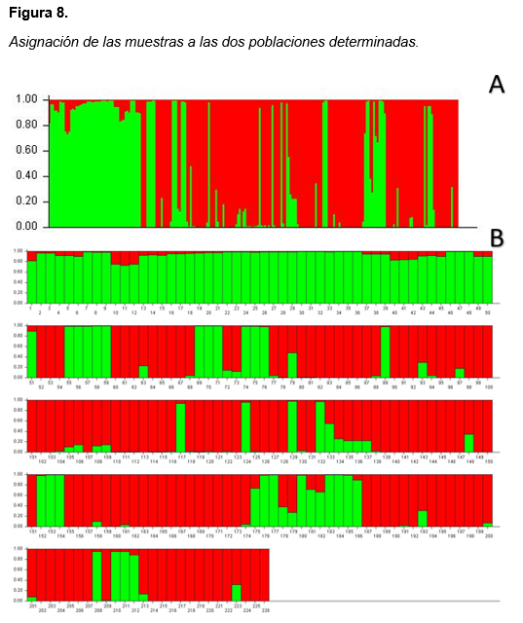
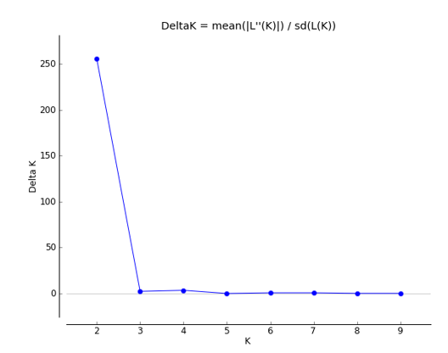
16
RESULTADOS Y DISCUSIÓN
Asignación de los individuos a poblaciones determinadas
Origen los mismos progenitores
Se obtuvieron 127 genotipos de los 226 totales
Algoritmo iterativo bayesiano
Mayor fiabilidad en la asiganación
POP1
POP2
Porras-Hurtado et al., 2013; Breton et al., 2008; Berrio et al. 2016
Notes:
Evitar cuadraditos de colores /// pimero asignación luego dendogramas///// Leyende de las poblaciones///// Eje x e y explicar

Slide 18
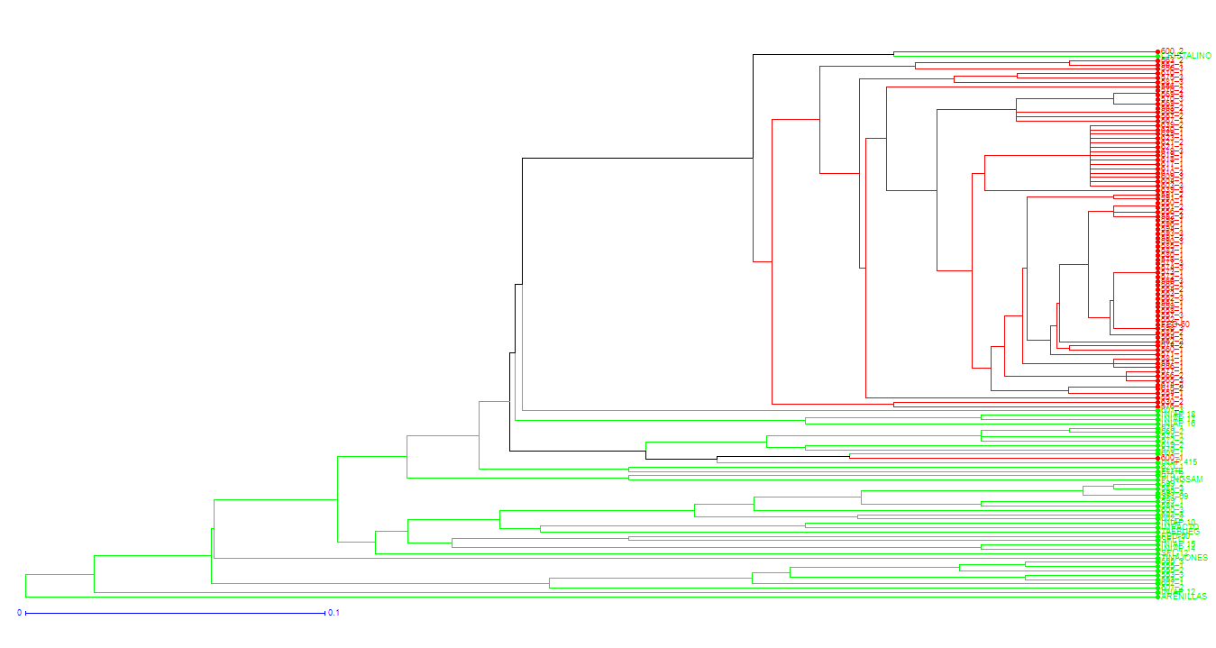
17
RESULTADOS Y DISCUSIÓN
Análisis de Estructura Génica
Dendograma UPGMA
POP1
POP2
Pérez-Almeida et al., 2019
Notes:
Tener cuidado los colores que utilizo//// si no hay relación no poner colores /// flechas de causalidad ///// Cambiar colores a los de las poblaciones

Slide 19
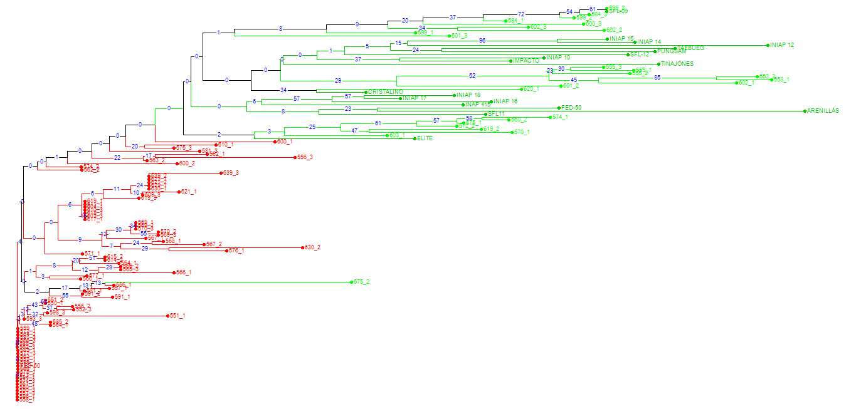
18
RESULTADOS Y DISCUSIÓN
Dendograma NJ
Mejor agrupamientos que UPGMA
NJ asume una taza de evolución distinta para cada rama
0.49 para la población 2 y 0.51 para la población 1
POP1
POP2
Saitou & Nei, 1987
Notes:
Leyende población uno y Población 2 ////

Slide 20
19
RESULTADOS Y DISCUSIÓN
Análisis Molecular de Varianza y Estadísticos F
Poblaciones bayesianas son subpoblaciones y la población total una metapoblación
Altos niveles de flujo genético
Separado lo suficiente para acumular diferencias genéticas detectables
FIS Y FIT valores entre -1 y 1
FST valores ente 0 y 1
Falta de heterocigosidad y baja divergencia por la naturaleza endogámica del arroz
Nachimuthu et al., 2015; Suvi et al., 2020; Islam et al., 2018; SHENG et al., 2005; Nachimuthu et al., 2015
Notes:
Dejar a parte las tablas completas para dudas muy especificas// solo dejar el porcentaje de varianza////// Explicar un poco más de forma escrita

Slide 21
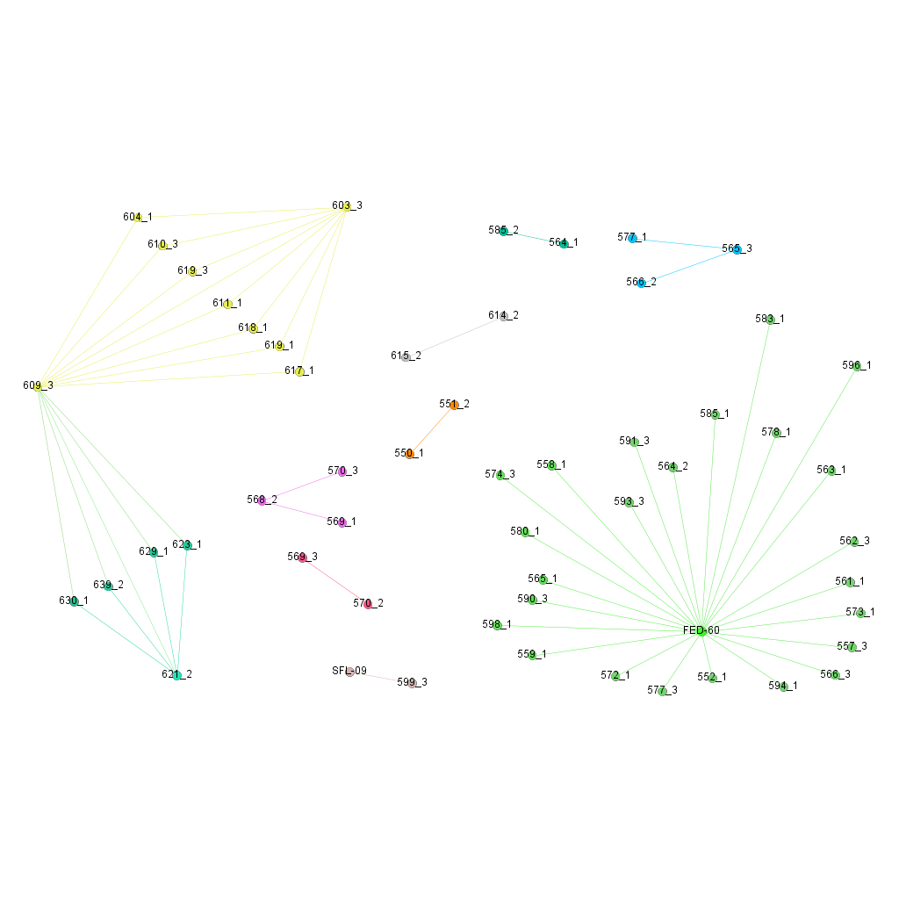
20
RESULTADOS Y DISCUSIÓN
Identificación de genotipos duplicados
De 127 genotipos 18.90% a FED-60
1 genotipo (0.79%) probablemente a SFL-09
34 alelos analizados comparten 26
8 grupos similares entre sí pero no pertenecen a ninguna línea pura
53 muestras sin identificar
30 alelos idénticos de 34
Notes:
Iniciar explicando la grafica//// Escribir el numero total de genotipos y el numero final/////// Explicar que el análisis fue para identificar del programa de arrozy las muestras de campos /// Explicar tantos genotipos mostraron relaciones y tantos genotipos sin identificar///// información general de los gráficos//// énfasis en la gráfica///// Nodo verde y naranja si tienen relaciones con las variedades de INIAP explicar primero esta inormación/// Tener cuidado con los colores/// poner falta de informaci´n

Slide 22
21
RESULTADOS Y DISCUSIÓN
Identificación de genotipos duplicados
Análisis de Similitud de las variedades provenientes del programa
No se utilizaron todas las variedades comerciales como referenciales para la identificación
Variedades Acriolladas
Ubicación Geográfica Pisos Altitudinales Geomorfología Cuencas Hídricas
Adaptación a las condiciones agro-climáticas cambiantes
Estrés no detectable a nivel fenotípico
Respuesta molecular generando nuevos genotipos
Variedad 1 | Variedad 2 | Porcentaje de Similitud | Número de Alelos idénticos | Número total de alelos analizados
SFL-12 | Tinajones | 23.53% | 8 | 34
INIAP 12 | FED-60 | 23.53% | 8 | 34
FED-50 | Tinajones | 23.53% | 8 | 34
Impacto | INIAP 12 | 20.59% | 7 | 34
Elite | INIAP 12 | 20.59% | 7 | 34
Aguirre Mendoza et al., 2017; Gallego & Benavides, 2019; MATSUI & KAGATA, 2003
Notes:
Felchas del mismo color//// quitar colores que no ahcen falta ///// dos cuadros de la anterior diapositiva copiar aquí//// poner leyenda de la imagen

Slide 23
22
CONCLUSIONES
Se determinaron 75 alelos en los 17 loci analizados con un promedio de 4 alelos/locus que permitieron identificar tanto las variedades provenientes del programa de arroz como las muestras de campo.
El marcador RM20B, con un valor Ho= 0.0793, pudo identificar heterocigosidad residual en las variedades provenientes del programa de arroz pese a que estas son líneas puras.
A pesar de la naturaleza endogámica del arroz existe variabilidad entre las variedades estudiadas que pudo ser detectada con los 17 marcadores analizados de acuerdo al valor PIC promedio de 0.3507, el análisis molecular de varianza y los valores obtenidos de los estadísticos F de Wright F_{IS,} F_{IT} y F_{ST} (0.845, 0.855 y 0.090 respectivamente).
Notes:
Sintetizar el numero de conclusiones

Slide 24
23
CONCLUSIONES
De 127 genotipos obtenidos, el 18.90% corresponden a la variedad FED-60 y es probable que el 0.79% correspondan a la variedad SFL-09 debido a que comparten 26 de los 34 alelos analizados.
Mediante el análisis de agrupamiento por el método NJ y el método bayesiano se concluyó que las variedades provenientes del programa de arroz se encuentran más relacionadas entre sí que con las muestras provenientes de campo a excepción de la variedad FED-60.
Los 8 grupos obtenidos y las 53 muestras no identificadas pueden tratarse de variedades acriolladas que surgieron debido a la presión de selección por las condiciones agroclimáticas del lugar de estudio y podrían explicar el alto rendimiento de producción de la provincia de Loja.

Slide 25
24
RECOMENDACIONES
Utilizar un mayor número de marcadores para poder determinar de una manera más precisa el grado de diversidad presente en las variedades de arroz en la zona de estudio.
Realizar la caracterización molecular de las variedades provenientes del programa de arroz del INIAP que no fueron genotipadas en el estudio para poder tener un mayor número de referenciales para la identificación de genotipos en la provincia de Loja.
Realizar estudios más profundos de los genotipos que no se lograron identificar en el presente estudio pues sus características podrían ser de interés para el programa nacional de arroz.
Notes:
OK////// Una diapositiva de mensaje final

Slide 26
25
MENSAJE FINAL
El arroz es un cultivo de importancia mundial y nacional, por esta razón los estudios de diversidad e identificación de nuevos genotipos son de vital importancia para la obtención de nuevas variedad y la soberanía alimentaria
Notes:
OK////// Una diapositiva de mensaje final

Slide 27


26
AGRADECIMIENTOS
Valeria Ochoa, Ph. D.
Eduardo Morillo, Ph. D.
Elisa Quiala, Ph. D.
Johana Buitron, MsC.
Lizeth Ojeda, MsC.

